Slide 1
BIG DATA
Webscrapping de Linio y Bookdepository
Profesores: Diana López
Amaru Fernández
Estudiantes: Matías Farías
Danae O’Kington

Slide 2


Introducción
01
02
Antecedentes
Motivación
Bookdepository (internacional)
Linio (nacional)
Conocer la página más conveniente para comprar.
Generar base de datos para comparaciones futuras.

Slide 3
OBJETIVOS
General
Específicos
Comparar las preferencias (libros mejor evaluados) de literatura juvenil disponible en la página web de Linio y Bookdepository.
Determinar si es más conveniente comprar libros de manera local a través de Linio o importarlos desde bookdepository.
Identificar qué libros son más valorados (cantidad de estrellas) en las diferentes plataformas.
Establecer cuales son los autores más valorados en ambas páginas.
Reconocer las características de la literatura juvenil.
Conocer que editorial tiene mayor cantidad de libros en esta categoría.

Slide 4
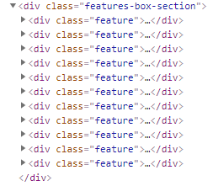

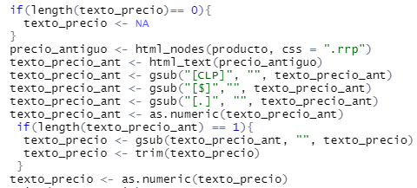


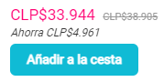




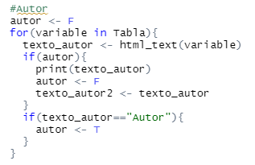
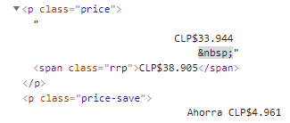



METODOLOGÍA
 | Linio | Bookdepository
TITULO | ".title-section" | “.title”
AUTOR | ".features-box-section" | “author”
EDITORIAL | ".features-box-section" | “itemprop”
PRECIO | ".price-main-md" | “.price”
VALORACIÓN | Xpath | Xpath
CANT. COMENTARIOS | Xpath | Xpath
CANT. PÁGINAS | ".features-box-section" | “itemprop”
FORMATO | ".features-box-section" | “.format”
URL | ".rating-container" | “a ref”

Slide 5
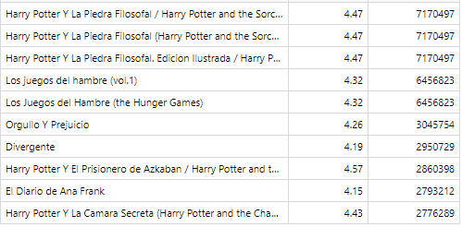
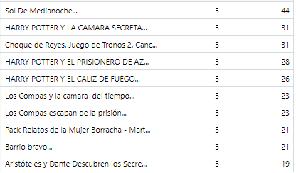
Resultados
Bookdepository
Linio
Titulo
Comentarios
Titulo
Comentarios

Slide 6
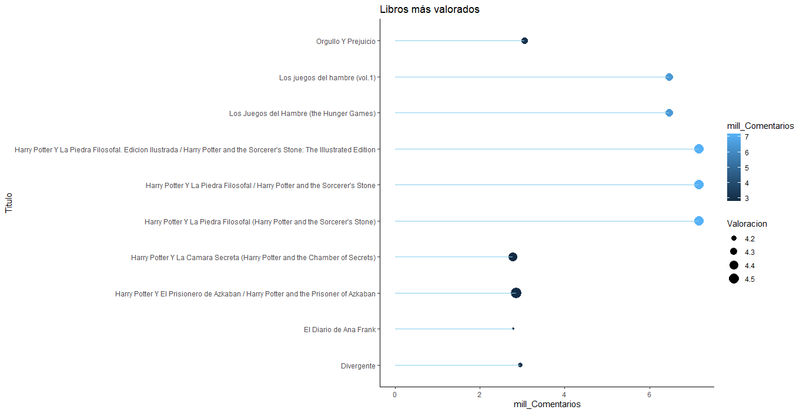
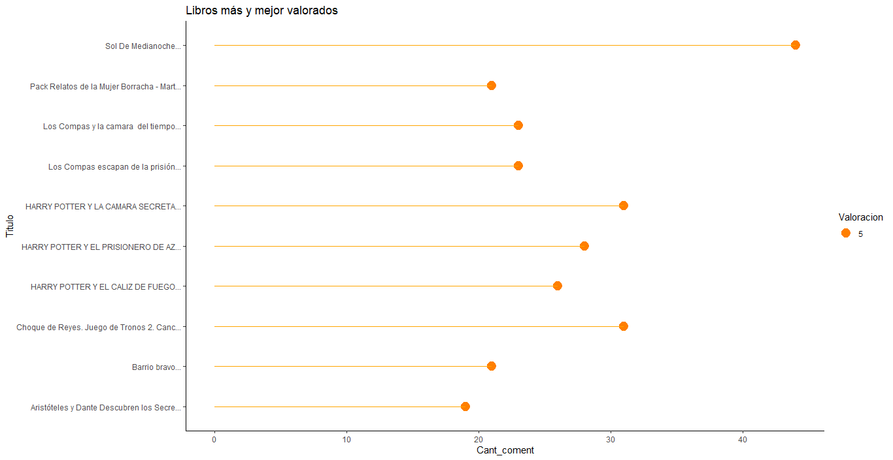
Bookdepository
Linio

Slide 7
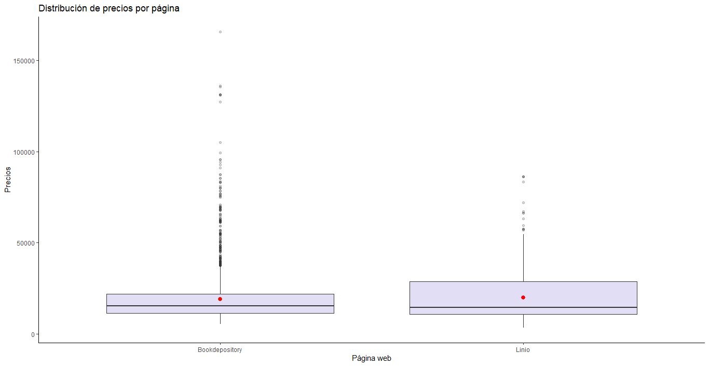
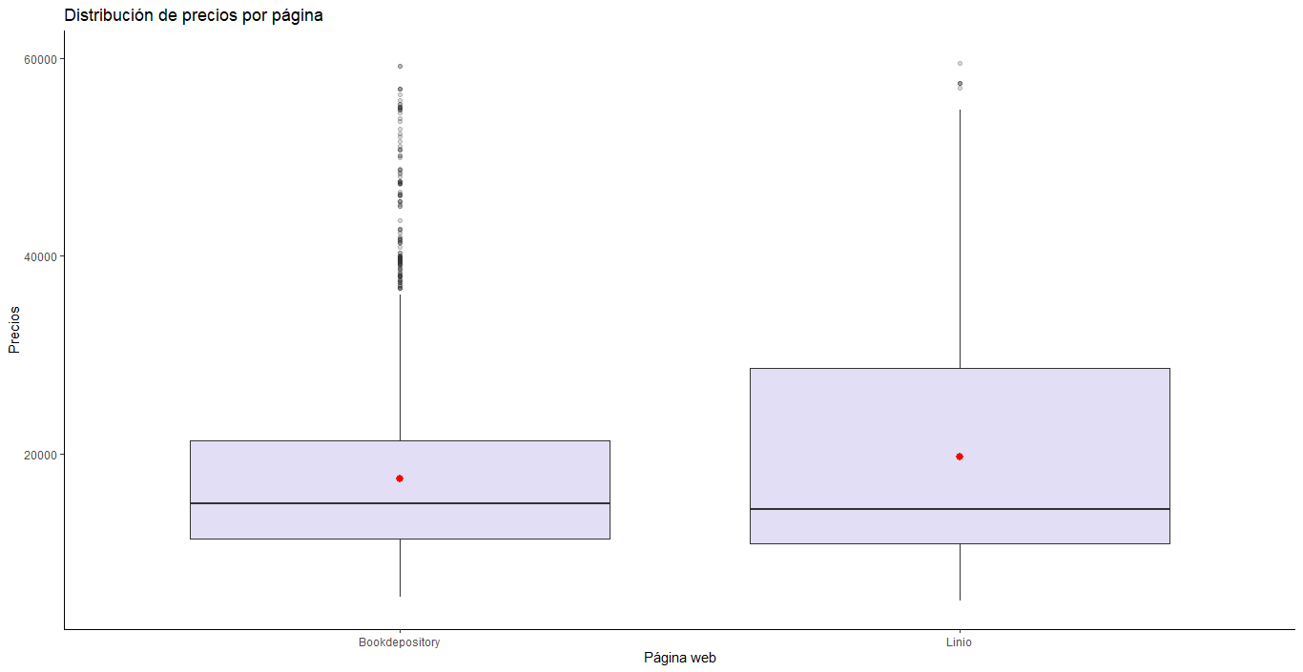
Bookdepository & Linio

Slide 8
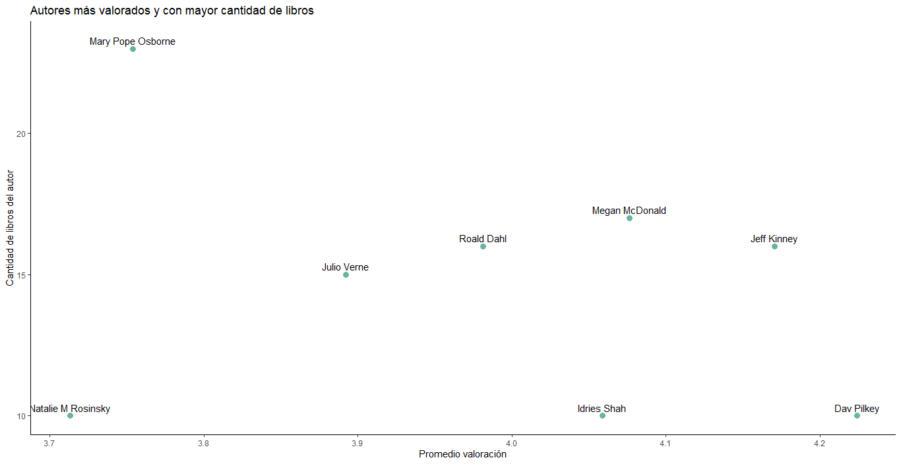
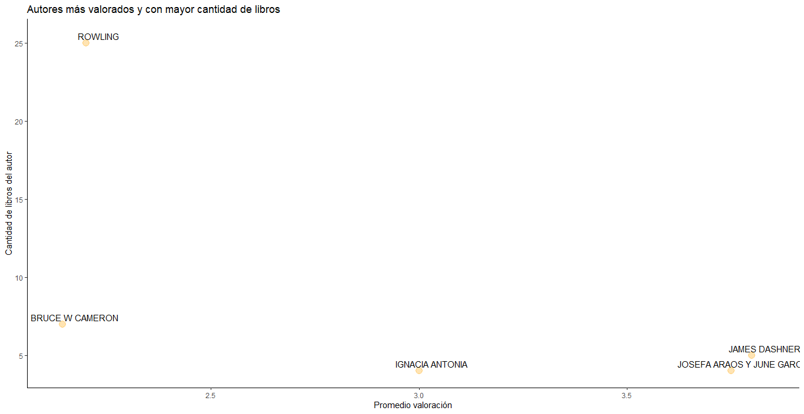
Bookdepository
Linio

Slide 9
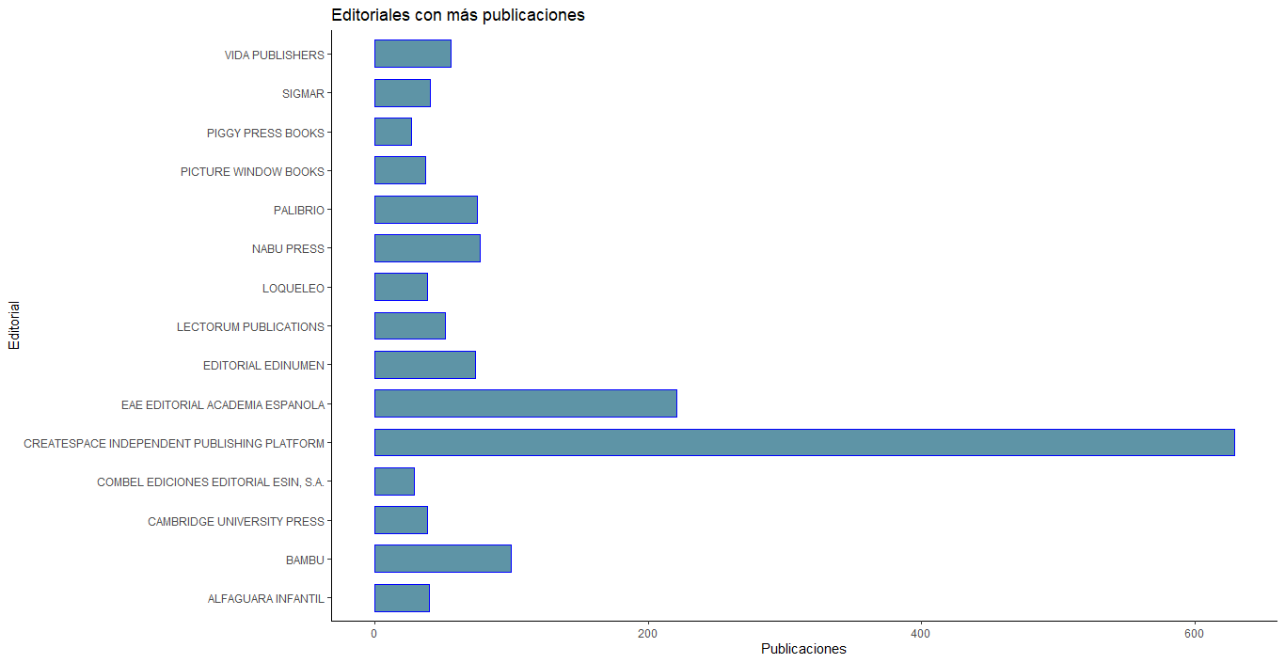
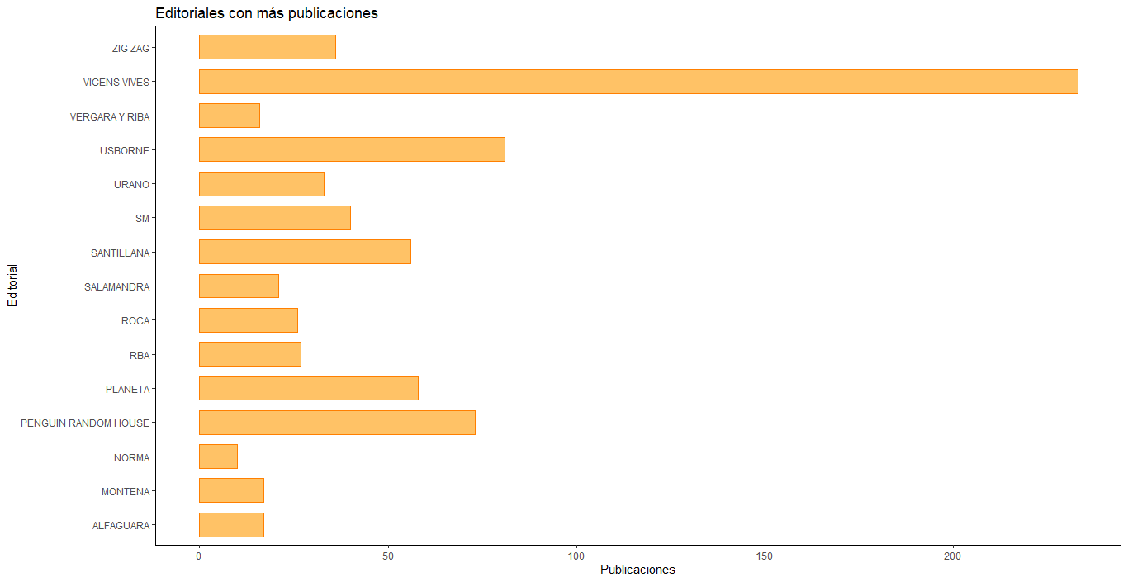
Bookdepository
Linio

Slide 10
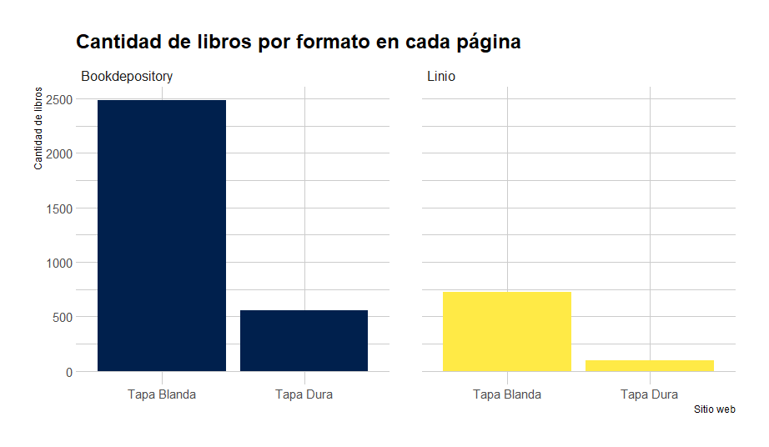
Conclusión
Autores
N° páginas
Precios
Perc. 25%: 48
Mediana: 124
Perc. 75%: 240
Promedio: 170
Perc. 25%: $11.348
Mediana: $15.087
Perc. 75%: $23.040
Promedio: $19.218
 | Autor | Cant. libros
1 | V.V. A.A. | 59
2 | J. K. Rowling | 25
3 | Watt Fiona | 12
Formato
 | Autor | Cant. libros
1 | Cecilia Meona | 35
2 | Mary Pope Osborne | 23
3 | Megan Mc Donald | 17

